Slide 1



MESTRE DO PYTHON
A JORNADA DO APRENDIZ AO MESTRE DO CÓDIGO
ADQUIRA OS CONHECIMENTOS INICIAIS PARA A JORNADA PYTHON E SE TORNO UM MESTRE DO CÓDIGO
LUIZ RUGGERI

Slide 2

INTRODUÇÃO
A JORNADA COMEÇA
Nesta seção, apresentaremos o Python e sua importância no mundo do desenvolvimento back-end. Explicaremos de maneira simples e direta, com exemplos de código em contextos reais.

Slide 3
INTRODUÇÃO
Bem-vindo à sua jornada no mundo mágico do Python! Este e-book é o seu mapa para a terra encantada do desenvolvimento back-end, onde o Python é a linguagem mágica que nos permite criar, inovar e resolver problemas complexos. Vamos explorar a sintaxe básica, os tipos de dados e os operadores. Cada conceito será explicado de maneira simples e direta, com exemplos de código em contextos reais para ajudá-lo a entender melhor. Ao longo desta jornada, você não estará sozinho. Caminhando com você a cada passo do percurso, guiando-o através dos desafios e ajudando-o a superar os obstáculos. Então, pegue sua espada de código e seu escudo de lógica, e vamos embarcar nesta aventura épica juntos!

Slide 4
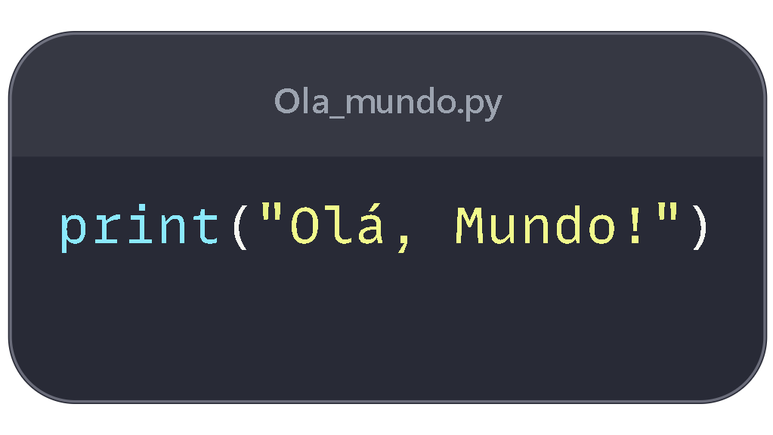
CAPÍTULO 1: O BÁSICO DE PYTHON
1.1 SINTAXE BÁSICA
Python é uma linguagem de programação de alto nível com uma sintaxe clara e concisa. Vamos começar com um exemplo simples de código que imprime “Olá, Mundo!” na tela:

Slide 5
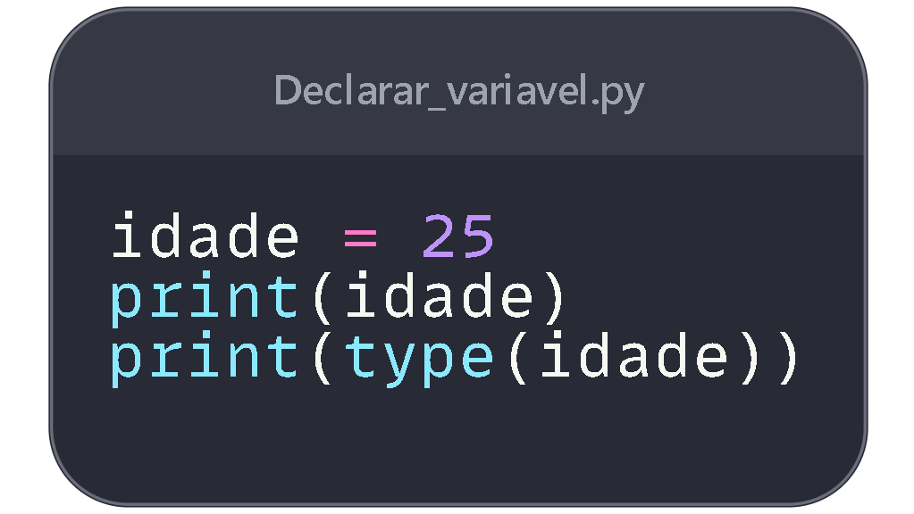
CAPÍTULO 1: O BÁSICO DE PYTHON
1.2 VARIÁVEIS E TIPOS DE DADOS
Em Python, as variáveis não precisam ser declaradas antes de serem usadas e os tipos de dados são inferidos automaticamente. Aqui está um exemplo de como definir uma variável e imprimir seu valor e tipo:

Slide 6
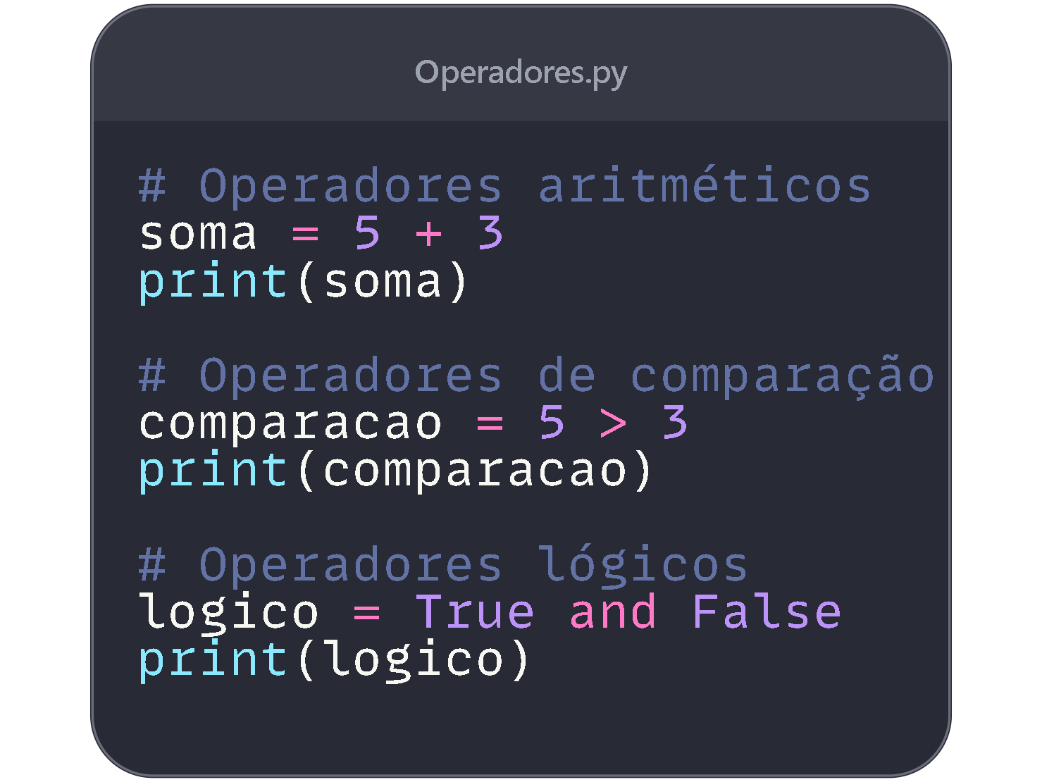
CAPÍTULO 1: O BÁSICO DE PYTHON
1.3 OPERADORES
Python suporta uma variedade de operadores, incluindo operadores aritméticos, de comparação e lógicos. Aqui está um exemplo de como eles podem ser usados::

Slide 7
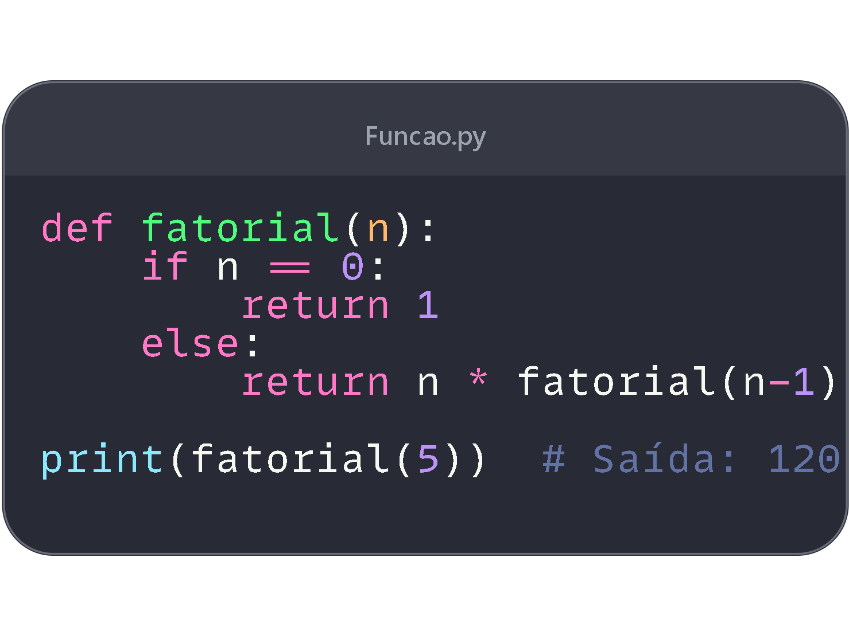
CAPÍTULO 2: FUNÇÕES E MÓDULOS EM PYTHON
2.1 FUNÇÕES EM PYTHON
As funções são blocos de código reutilizáveis que realizam uma tarefa específica. Aqui está um exemplo de uma função que calcula o fatorial de um número, uma operação comum em muitos problemas de programação e ciência de dados:

Slide 8
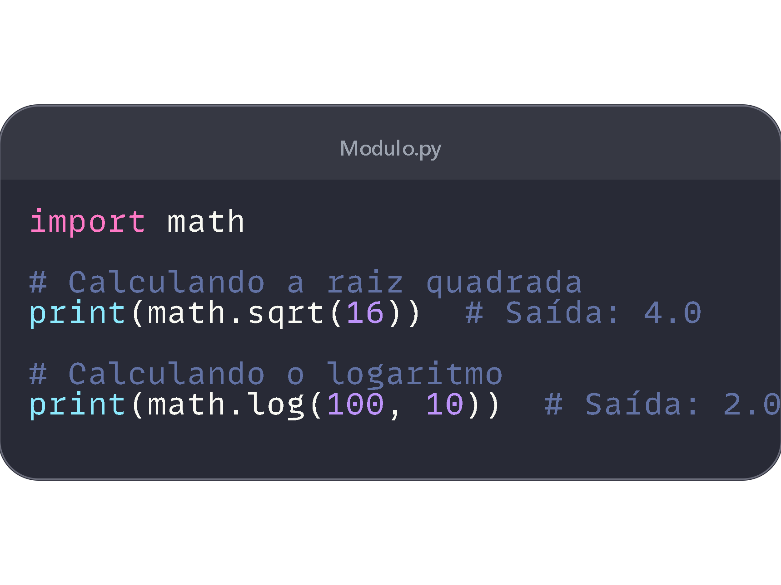
CAPÍTULO 2: FUNÇÕES E MÓDULOS EM PYTHON
2.2 MÓDULOS EM PYTHON
As funções são blocos de código reutilizáveis que realizam uma tarefa específica. Aqui está um exemplo de uma função que calcula o fatorial de um número, uma operação comum em muitos problemas de programação e ciência de dados:

Slide 9
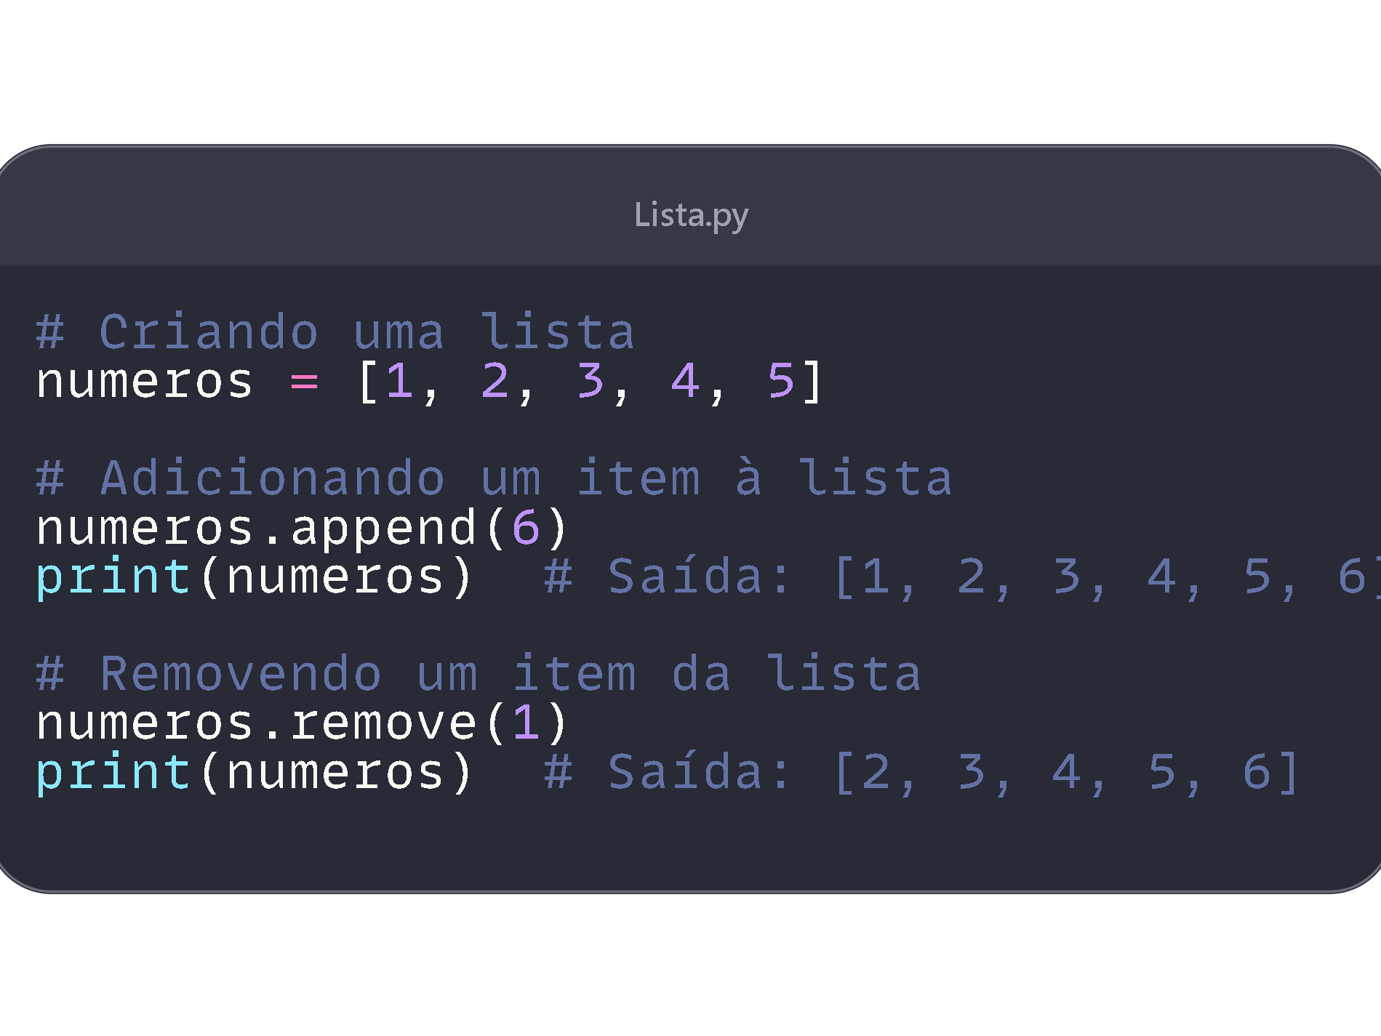
CAPÍTULO 3: TRABALHANDO COM DADOS EM PYTHON
3.1 LISTAS EM PYTHON
As listas são uma das estruturas de dados mais usadas em Python. Elas podem conter itens de diferentes tipos e são mutáveis, o que significa que você pode adicionar, remover e alterar itens após a lista ser criada. Aqui está um exemplo de como usar listas para armazenar e manipular uma série de números:

Slide 10
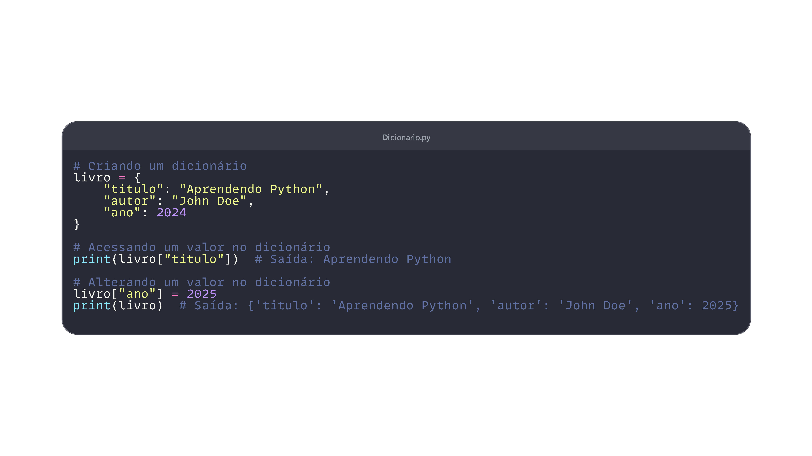
CAPÍTULO 3: TRABALHANDO COM DADOS EM PYTHON
3.2 DICIONÁRIOS EM PYTHON
Os dicionários em Python são uma estrutura de dados que armazena pares de chave-valor. Eles são muito úteis quando você precisa associar valores a chaves para buscar rapidamente. Aqui está um exemplo de como usar dicionários para armazenar e recuperar informações sobre um livro:

Slide 11
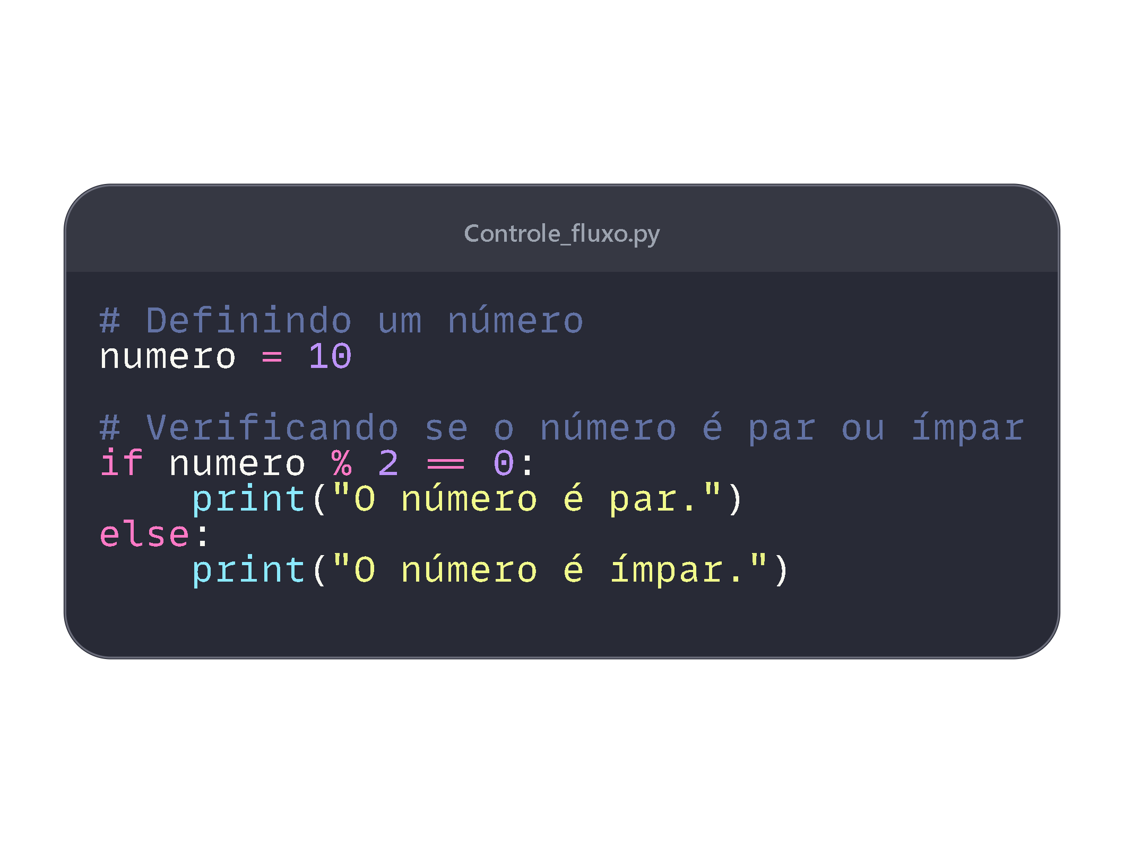
CAPÍTULO 3: TRABALHANDO COM DADOS EM PYTHON
3.3 ESTRUTURAS DE CONTROLE DE FLUXO
As estruturas de controle de fluxo permitem que você controle o fluxo de execução do seu programa. Aqui está um exemplo de como usar a estrutura de controle de fluxo if-else para verificar se um número é par ou ímpar:

Slide 12
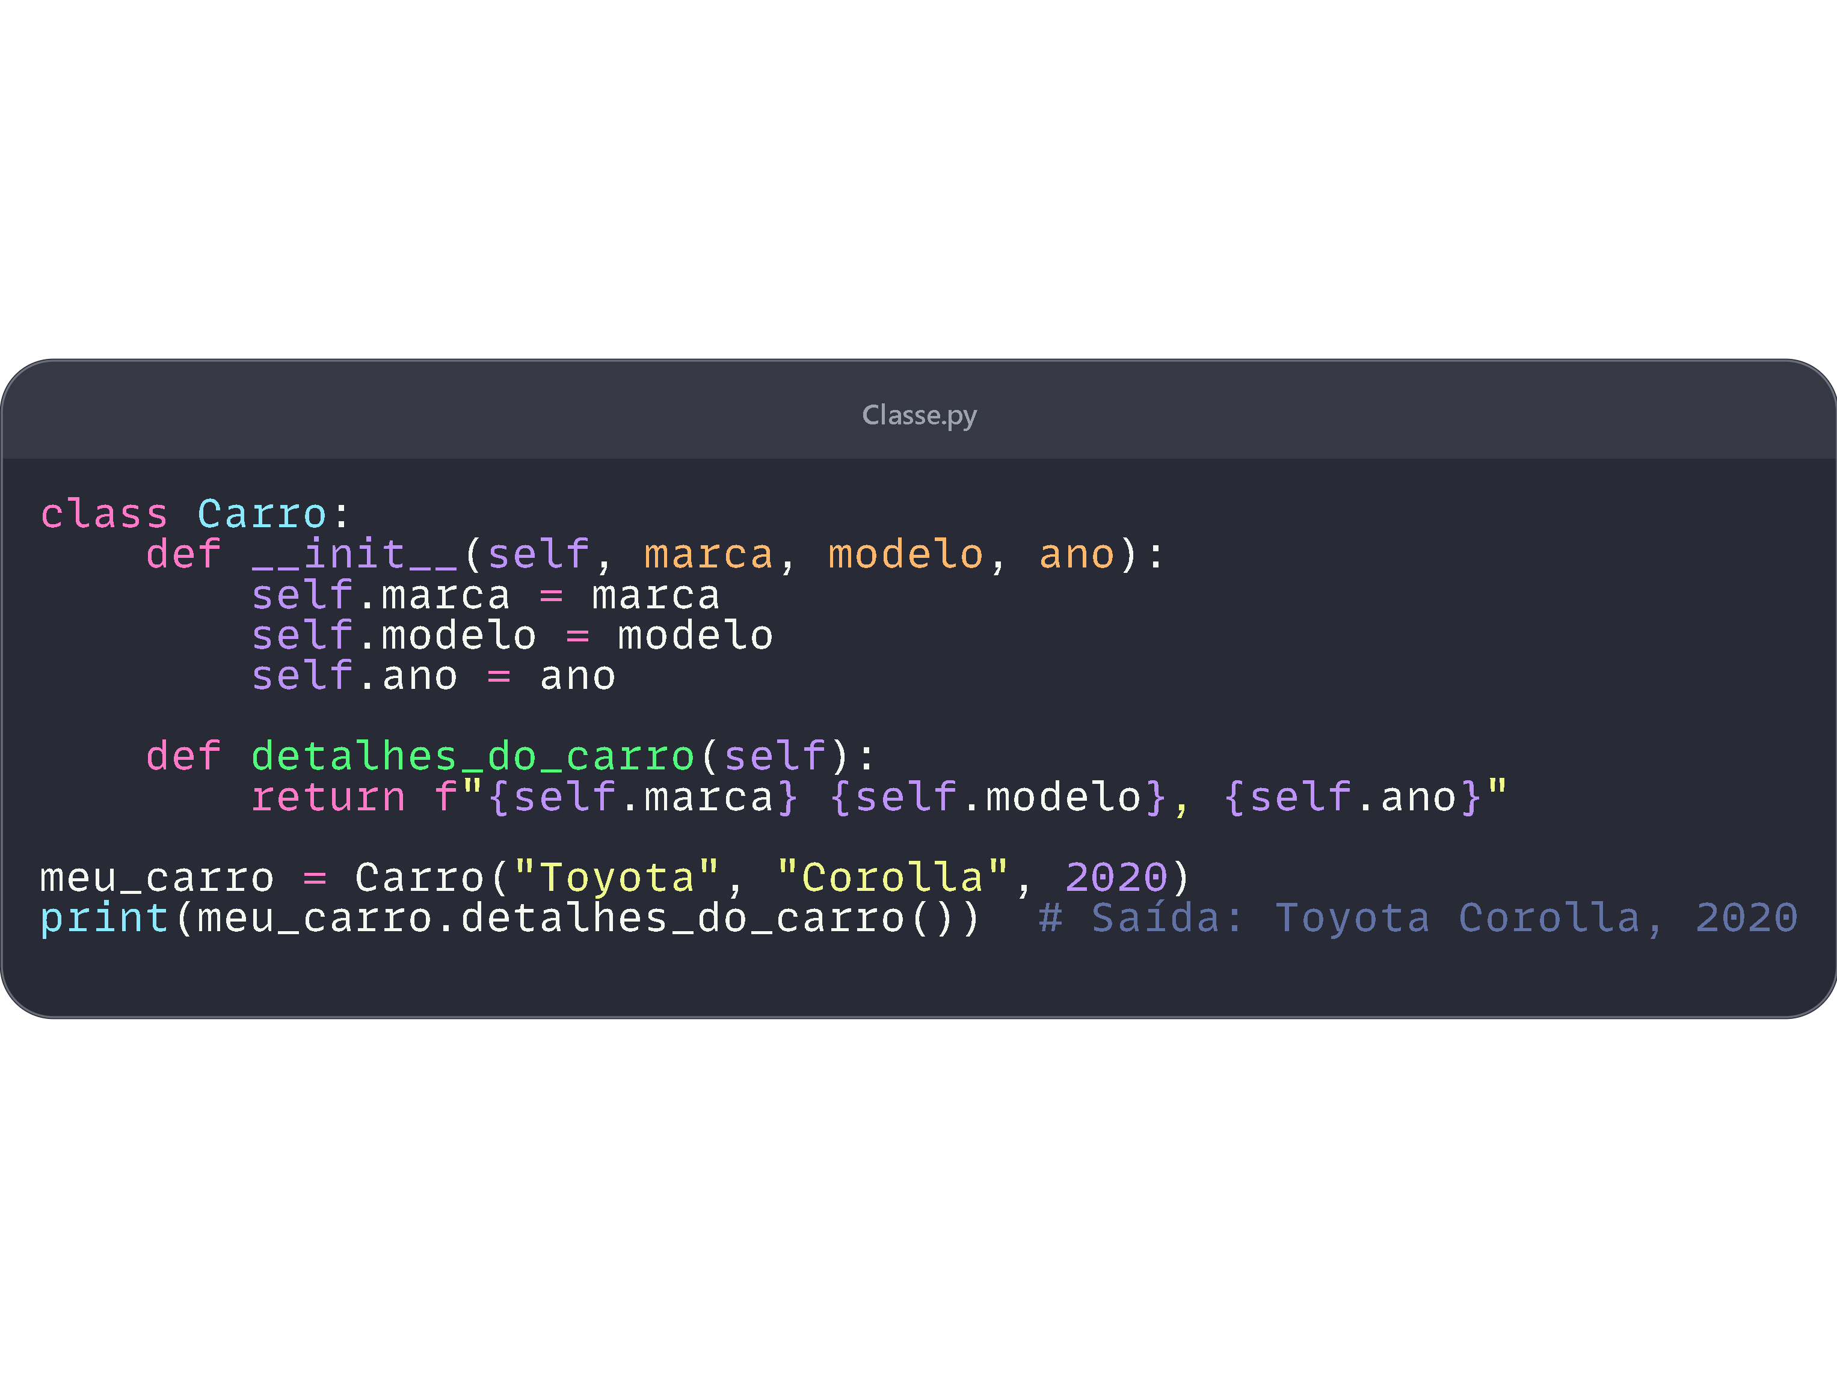
CAPÍTULO 4: AVANÇANDO COM PYTHON
4.1 CLASSES E OBJETOS EM PYTHON
Python é uma linguagem de programação orientada a objetos. As classes fornecem uma maneira de agrupar dados e funções relacionadas. Aqui está um exemplo de como definir uma classe e criar um objeto dessa classe:

Slide 13
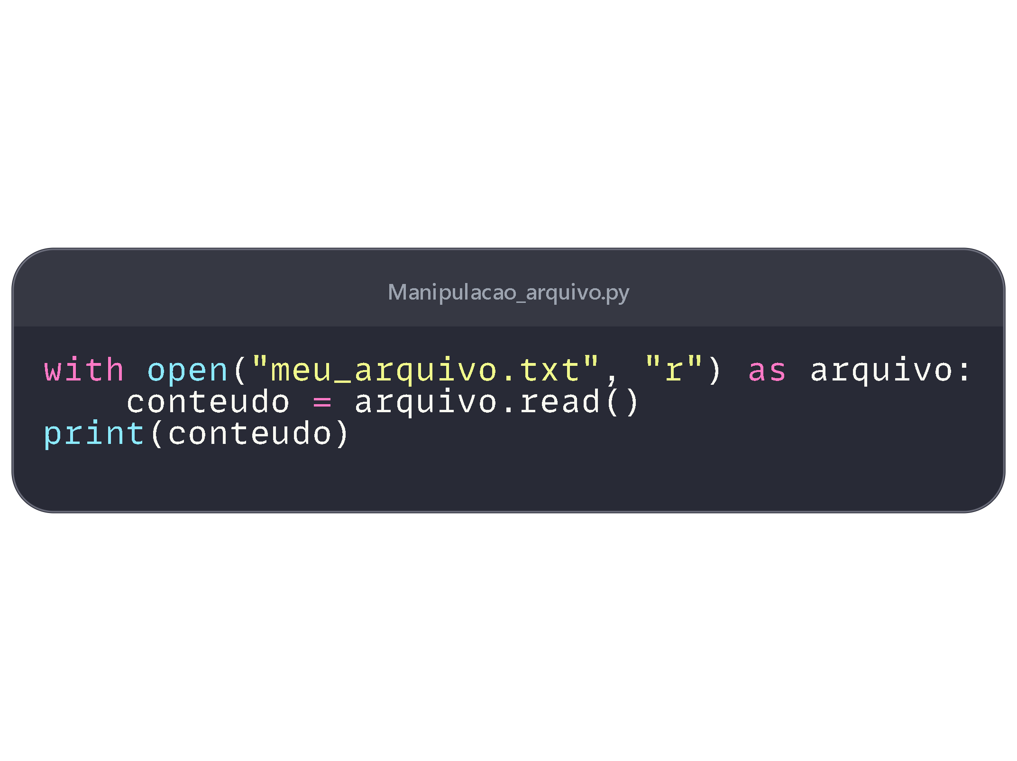
CAPÍTULO 4: AVANÇANDO COM PYTHON
4.2 MANIPULAÇÃO DE ARQUIVOS EM PYTHON
Python fornece várias funções para ler e escrever arquivos. Aqui está um exemplo de como ler um arquivo de texto e imprimir seu conteúdo:

Slide 14
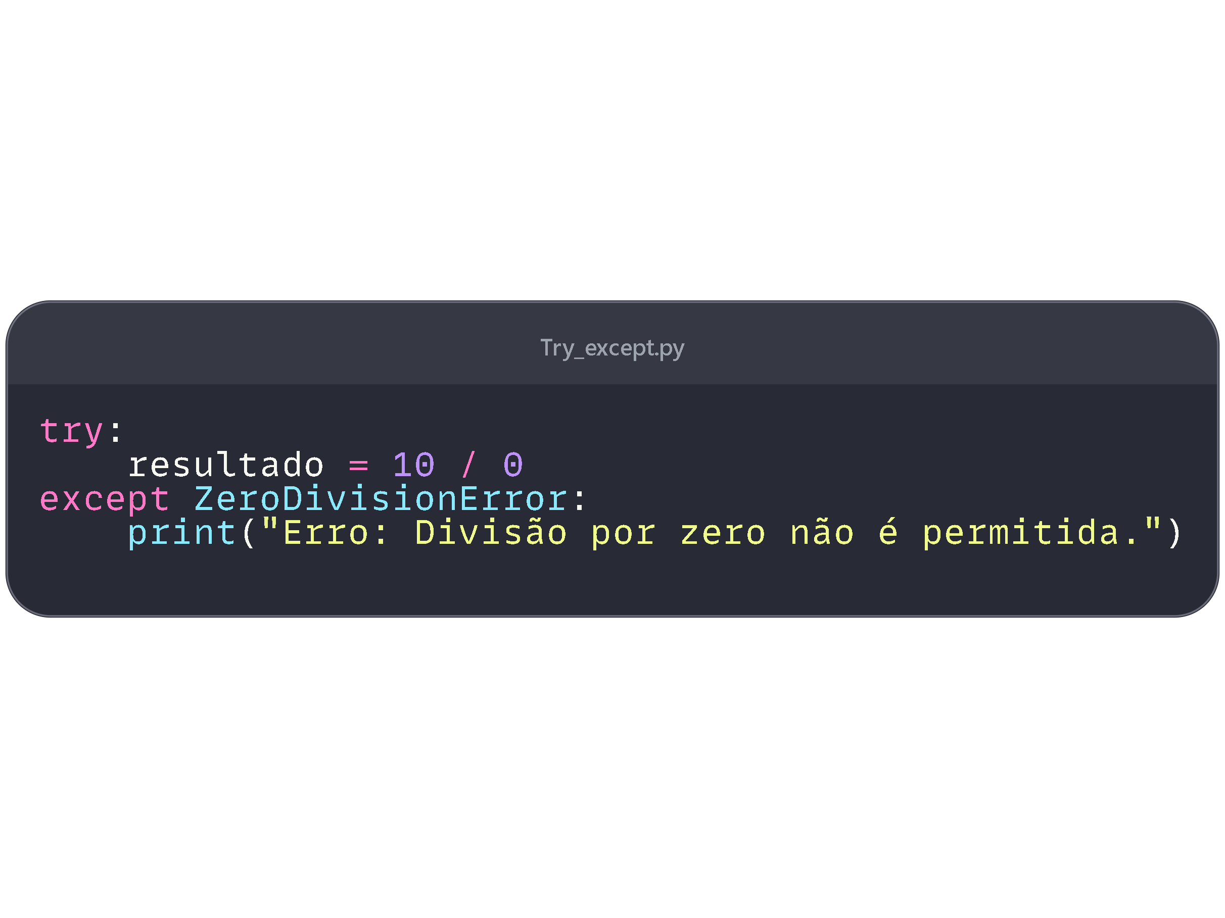
CAPÍTULO 4: AVANÇANDO COM PYTHON
4.3 TRATAMENTO DE EXCEÇÕES EM PYTHON
O tratamento de exceções em Python é feito com os blocos try e except. Aqui está um exemplo de como tratar uma exceção ao tentar dividir por zero::

Slide 15
AGRADECIMENTOS

Slide 16

OBRIGADO POR LER ATÉ AQUI
Este e-book foi criado por IA e diagramado por humano.
O passo a passo estará disponível em Github.
Este material foi desenvolvido para fins didáticos de construção, não foi realizado um revisão cuidadosa de seu conteúdo e pode ocorrer erros gerados por uma IA.
https://github.com/LGRuggeri/Projeto_ebook_DIO

